Slide 1
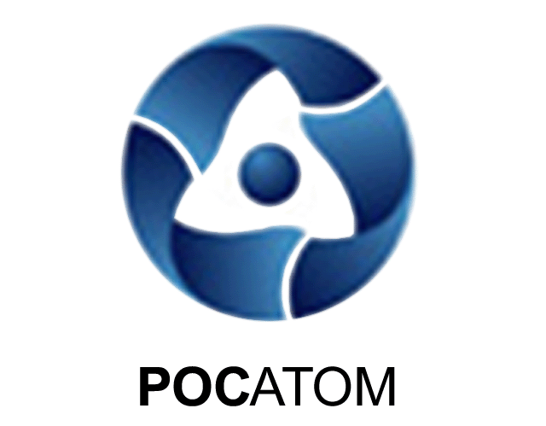
Разработка основ экологической политики государств – участников СНГ в области использования атомной энергии в мирных целях
Институт глобальной ядерной безопасности при НИЯУ «МИФИ»
А.М.Агапов
Автономная некоммерческая организация
«Международный центр по экологической безопасности»
А.П.Васильев, Д.В.Суслов
Астана
2012

Slide 2
Актуальность
Решение о дальнейшем развитии атомной энергии в мирных целях государствами - участниками СНГ
Принятие национальных и международных программ по созданию АЭС, предприятий по добыче, обогащению и переработке урановых руд и других сопутствующих полезных ископаемых, созданию изотопных производств, развитию использования радионуклидной продукции в промышленности и медицине
Приоритетное развитие нормативно-правового регулирования экологической безопасности, деятельности по созданию экологически безопасных производств, мониторингу окружающей среды, создание режима активного взаимодействия с населением, представление объективной информации по вопросам экологической безопасности
Наличие долговременной радиационной опасности от экологически неблагоприятного наследия атомной промышленности СССР

Slide 3
Предпосылки к принятию совместной политики
Расширение взаимодействия государств - участников СНГ в условиях развития атомной энергии невозможно без решения вопросов ядерной, радиационной, экологической и промышленной безопасности
Для обеспечения экологически безопасного и устойчивого развития атомных отраслей государств - участников СНГ необходимо определить совместную экологическую политику в области использования атомной энергии в мирных целях, наметить приоритеты, последовательность и взаимосвязь научных, технологических, промышленных, экономических и социальных вопросов, которые является неотъемлемой частью социально-экономической политики государств

Slide 4
Назначение совместной политики
Определение системы взаимосогласованных государствами-участниками СНГ общих целей, принципов и приоритетов развития атомных отраслей, направленных на улучшение экологической обстановки и механизмов их реализации
Политика должна формулировать долговременные и среднесрочные цели и задачи государств в области экологической политики при использовании атомной энергии, определять перспективы и последовательность решения наиболее значимых задач, определять инструменты их реализации, взаимное участие и контроль при достижении совместных решений

Slide 5
Структура реализации политики
Декларативная часть
Определяет цель, принципы и обязательства государств - участников СНГ
Планирование
Анализ и определение первоочередных работ
Внедрение и функционирование реализация первоочередных работ
Проведение проверок
радиоэкологический мониторинг и корректирующие меры
Анализ результатов
рекомендации по эффективному и коммерчески выгодному использованию технологий

Slide 6
Результаты реализации политики
Устранение экологических последствий и вреда, нанесенного природной среде предприятиями и организациями атомной отрасли при создании ядерного оружия, проведении ядерных взрывов в народно-хозяйственных целях, а также вследствие радиационных аварий
Обеспечение экологической безопасности, научно-обоснованного уровня радиационного воздействия на население и окружающую природную среду в зонах влияния деятельности предприятий и организаций атомных отраслей государств - участников СНГ

Slide 7
Потенциальные участники рабочей группы
Республика Беларусь: ГНУ «Объединенный институт энергетических и ядерных исследований – Сосны» Национальной академии наук Беларуси (г. Минск).
Республика Казахстан: АО «НАК «Казатомпром» (г. Астана).
Кыргызская Республика: ОАО «Карабалтинский горнорудный комбинат».
Республика Таджикистан: Производственное объединение "Восточный комбинат редких металлов".

Slide 8
Заключение
Реализация проектов в рамках экологической политики должна осуществляться в условиях широкого информирования общества, диалога с различными общественными организациями, предусматривать организацию конференций и форумов, проведение общественных слушаний, публикацию в периодических профессиональных и общедоступных изданиях и сети интернет.
Сотрудничество государств - участников СНГ в области использования атомной энергии в мирных целях должно проходить под эгидой максимальной экологической безопасности, что является основой устойчивого долгосрочного развития атомных отраслей государств и социально-экономического развития народов.

Slide 9
Благодарю за внимание!
Институт глобальной ядерной безопасности
при НИЯУ «МИФИ»
А.М.Агапов

